Slide 1




Фізика
9
Ланцюгова
ядерна реакція.
Ядерний реактор

Slide 2
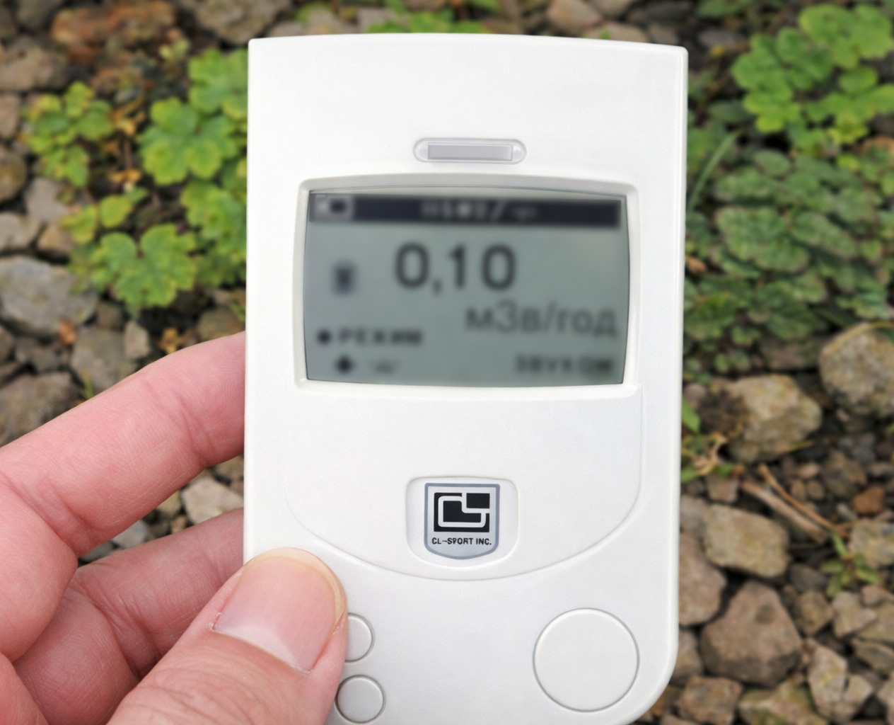
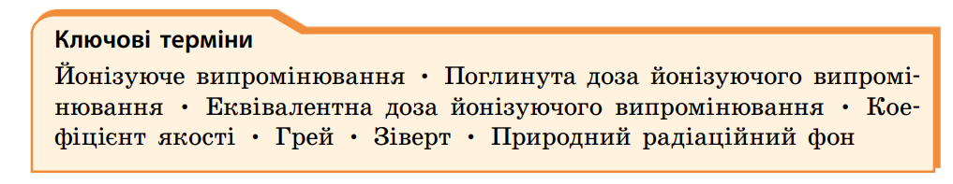


Згадаємо
Перед вами ключові терміни, про які ви дізналися на попередньому уроці. Про що вам «говорить» кожен із цих термінів?
Які з цих термінів є назвами фізичних величин? Що характеризують ці фізичні величини?
Які з цих термінів є одиницями фізичних величин? Що це за величини? Чи існують позасистемні одиниці цих величин? Як вони пов’язані
з одиницями СІ?
Чому на планеті Земля не має жодного місця, де можна
сховатися від радіації?
Який прилад зображено на рисунку? Яку фізичну величину
вимірюють цим приладом?

Slide 3

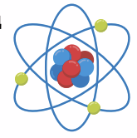
Поміркуймо…
Попередні епохи отримали назву
від певних матеріалів:
була доба кам’яна, бронзова, залізна.
1. Якби сторіччя називали за видами енергії, то які назви вони б мали?
2. А чи можна ХХ ст. назвати атомним?

Slide 4
Поміркуймо…
Епоха / Століття | Енергетична назва | Ключова технологія
Давнина | Доба м’язової сили та біомаси | Праця людей і тварин, спалювання дров
XVIIIーXIX ст. | Доба пари (вугілля) | Парова машина, теплова енергія
Кінець XIXーXX ст. | Доба електрики | Електродвигуни, електрогенератори, лінії електропередач
Середина XX ст. — дотепер | Атомна доба | Ядерні реактори, енергія розпаду та синтезу ядер
? | Доба відновлення | Енергія сонця, вітру, біопалива

Slide 5


Поміркуймо…
Так, можна! Три причини, чому:
1. Прорив у потужності — людство вперше навчилося добувати енергію не з хімічного горіння (палива),
а безпосередньо з ядра атома.
2. Геополітика — винахід ядерної зброї й розвиток
атомної енергетики змінили карту світу та міжнародні відносини назавжди.
3. Фізична революція — у XX столітті люди зрозуміли,
як влаштована матерія на найменшому рівні,
що дозволило розвивати не лише енергетику,
а й медицину та космонавтику.

Slide 6
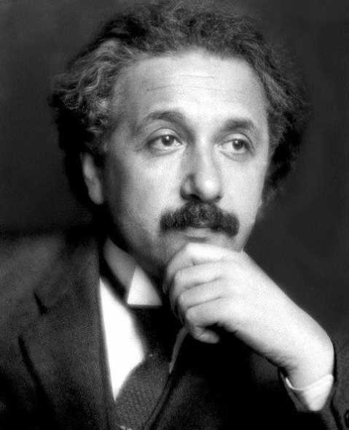

«Вивільнення атомної енергії змінило все, окрім нашого способу мислення… і тому
ми рухаємося до небаченої катастрофи.»
Альберт Ейнштейн
Як ви вважаєте, що мав на увазі А. Ейнштейн, висловлюючи цю думку про подвійний характер відкриття атомної енергії?

Slide 7

Ланцюгова ядерна реакція. Ядерний реактор
Урок 80

Slide 8
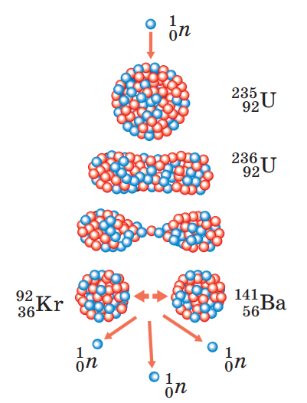

Історична довідка
У 1938 році німецькі вчені Отто Ган (1879–1968)
і Фріц Штрасман (1902–1980) проводили експерименти з опроміненням урану нейтронами.
У результаті вони виявили, що під час реакції утворюються елементи, значно легші за уран, зокрема барій.
Це означало, що ядро урану розщеплюється
на дві або три частини.
Розгляньте рисунок. Які ще частинки, крім ядер елементів середньої частини періодичної таблиці хімічних елементів, утворюються
під час розщеплення ядра урану? На вашу думку, чи важлива їхня поява?
Схема поділу
ядра Урану

Slide 9
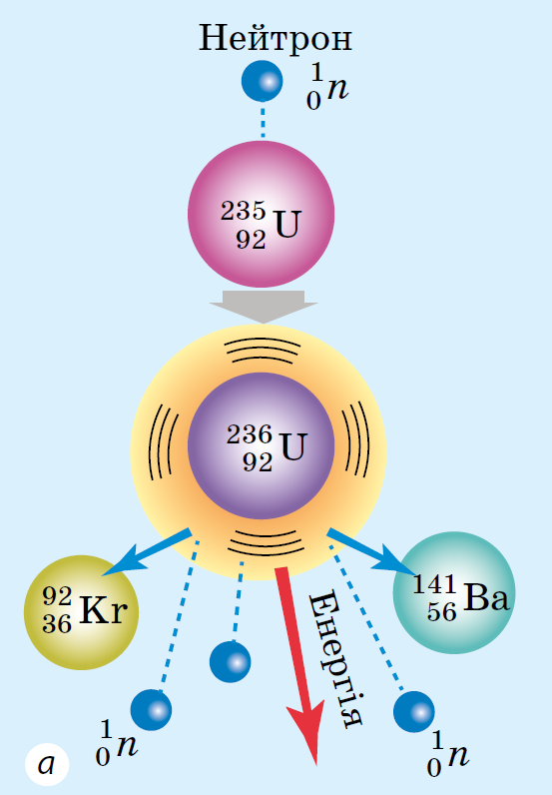
Історична довідка
Теоретичне пояснення цього явища дали фізики Ліза Мейтнер (1878–1968) та Отто Фриш (1904–1979). Вони показали, що ядро урану, поглинаючи нейтрон, може розділятися на два менші ядра, і при цьому вивільняється велика кількість енергії.
Саме Фриш запропонував назву цього процесу — ядерний поділ (nuclear fission).
Поясніть, чому частинки, що утворюються
під час розщеплення ядра, розлітаються
з величезною швидкістю.
Підказка: ядерні сили (сили притягання,
які утримують нуклони всередині ядра)
є короткодіючими, а от електростатичні (кулонівські) сили — далекодіючими.

Slide 10

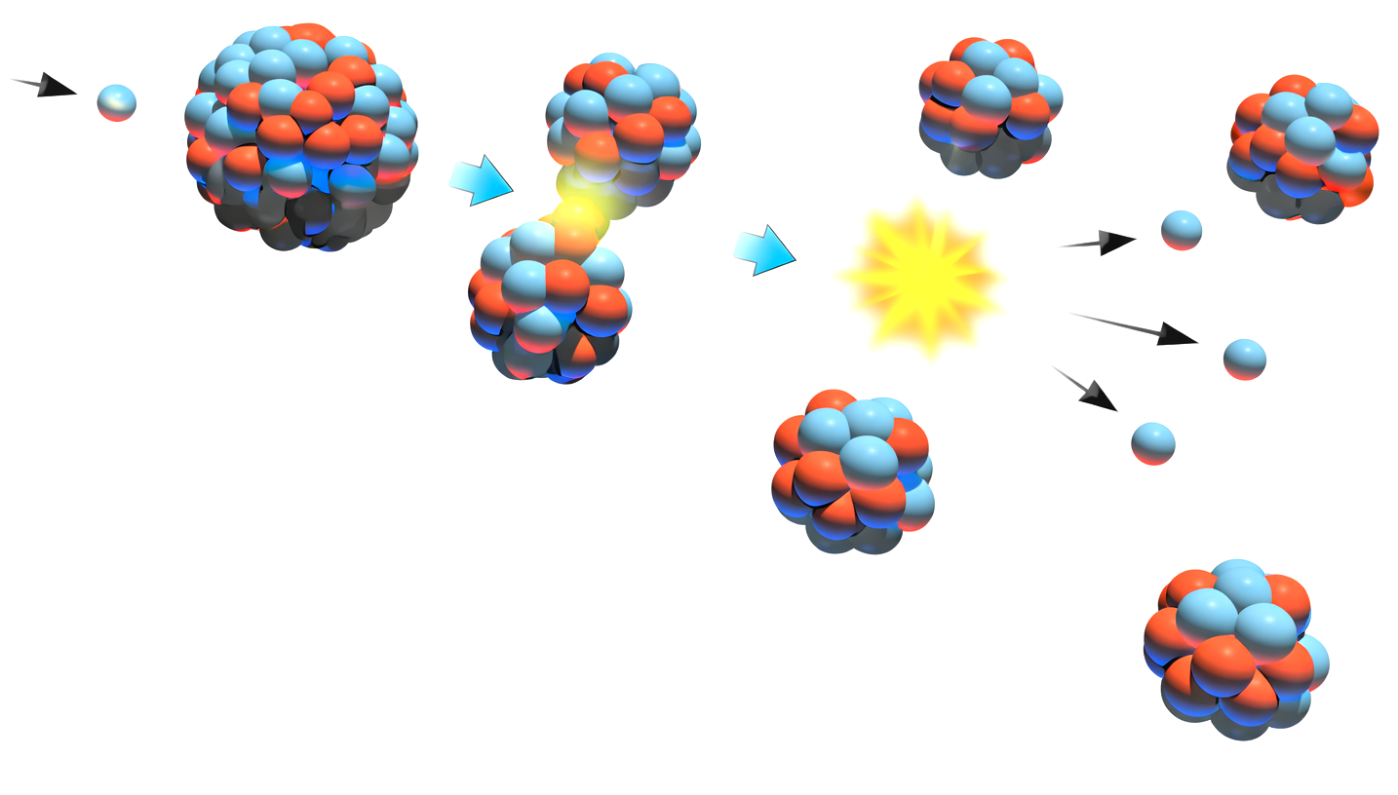
Розщеплення ядра
2458357629
Розщеплення ядра — поділ важкого атомного ядра на два (рідше три) ядра, які називають уламкми поділу.
1
0
n
1
0
n
1
0
n
1
0
n
Зверніть увагу!
Під час розщеплення ядра
вивільняється енергія (наприклад, під час поділу
одного ядра урану-235 вивільняється близько 3,2 · 10⁻¹¹ Дж);
крім уламків поділу, вивільняються нейтрони (ці нейтрони називаються вторинними нейтронами; розщеплення кожного ядра супроводжується вивільненням двох або трьох вторинних нейтронів).

Slide 11
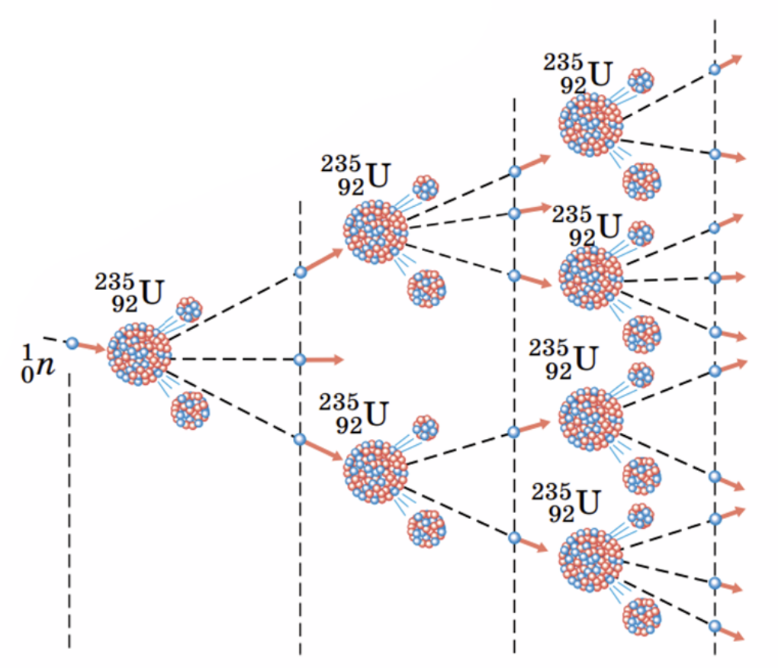
Ланцюгова ядерна реакція
Вторинні нейтрони, що вивільняються під час розщеплення ядра, можуть спричинити поділ інших ядер урану.
Під час цього поділу знову вивільняться нейтрони, які здатні викликати поділ наступних ядер, і так далі.
Кількість ядер, що розщеплюються, швидко зростатиме — в урановому зразку розвиватиметься ланцюгова ядерна реакція поділу.
Схематичне зображення ланцюгової ядерної реакції

Slide 12
Учимося розв’язувати задачі
Скільки енергії виділиться, якщо розщепляться всі ядра, що містяться в 1 молі урану-235 (235 г)? Під час поділу одного ядра урану виділяється 3,2ˑ10⁻¹¹ Дж енергії. Скільки нафти потрібно спалити, щоб вивільнилась така сама енергія?
Аналіз фізичної проблеми:
Для розв’язування задачі згадаємо, що в одному молі будь-якої речовини міститься число Авогадро молекул:
Знаючи кількість атомів урану (а отже й ядер урану) та кількість енергії,
що виділяється під час розпаду одного ядра, визначимо
загальну кількість енергії.
Щоб визначити масу нафти, скористаємося формулою
Питому теплоту згорання нафти знайдемо у відповідній таблиці.
Задачу розв’язуватимемо в одиницях СІ.

Slide 13
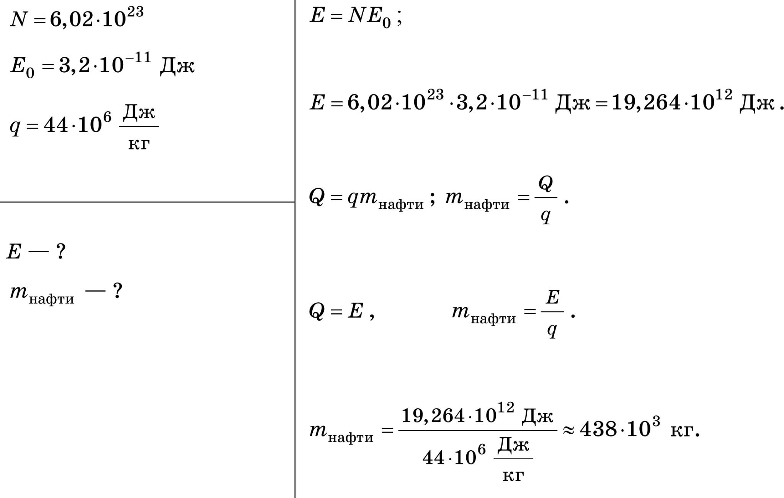
Перевіримо себе
Скільки енергії виділиться, якщо розщепляться всі ядра, що містяться в 1 молі урану-235 (235 г)? Під час поділу одного ядра урану виділяється 3,2ˑ10⁻¹¹ Дж енергії. Скільки нафти потрібно спалити, щоб вивільнилась така сама енергія?
Дано:
1. Визначимо, скільки енергії виділиться
при розпаді 1 молю урану:
2. Визначимо масу нафти:
Враховуючи,
що отримаємо:
Знайти:
Відповідь:

Slide 14
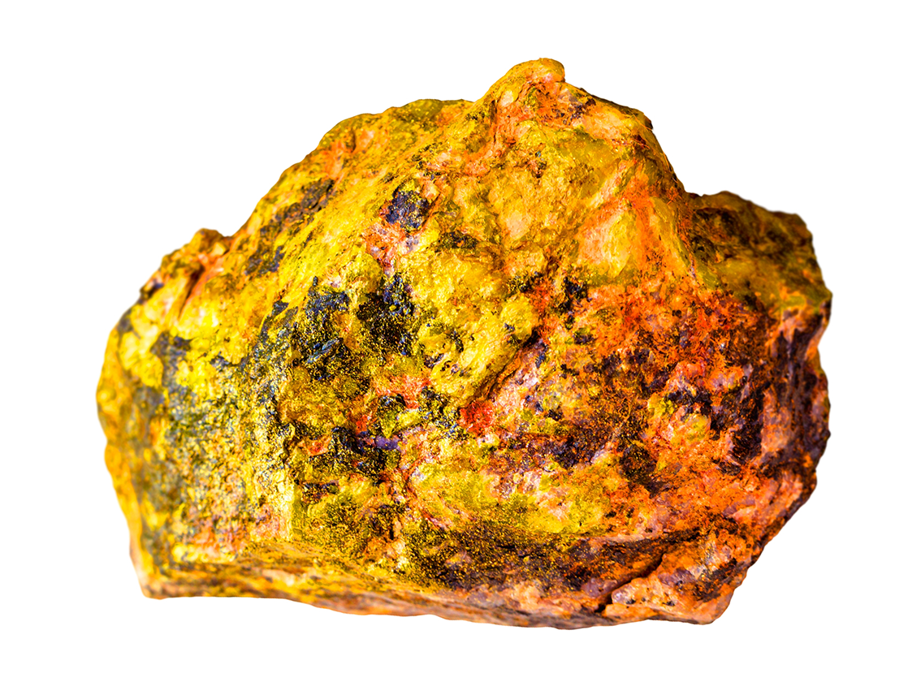
Чому урановий зразок не вибухає?
За даними МАГАТЕ, запаси урану на Землі перевищують 6 млн тон.
Причина 1. Щоб відбувся вибух, нейтрони,
що виділяються при розпаді одного ядра, мають влучати в інші ядра, не встигаючи вилетіти назовні.
У маленькому зразку більшість нейтронів просто «вилітають» через поверхню в навколишній простір, не викликаючи нових розпадів.
Для вибуху потрібна певна мінімальна маса речовини — критична маса (якщо маса менша, реакція затухає). Наприклад, найменша критична маса для чистого урану-235 становить близько 50 кг.

Slide 15
Чому урановий зразок не вибухає?
За даними МАГАТЕ, запаси урану на Землі перевищують 6 млн тон.
Причина 2. Чотири з п’яти ядер урану-238 захоплюють нейтрон без подальшого ділення,
а 99,28 % земного урану — це уран-238,
і лише 0,72 % — це уран-235.
Причина 3. Ядра урану-235 здебільшого діляться, захоплюючи повільний нейтрон,
а більшість нейтронів, вивільнених під час розпаду, є швидкими.

Slide 16
Що потрібно зробити,
щоб ланцюгова ядерна реакція відбулася?
1. Більшість вторинних нейтронів вилітає зі зразка, так і не зіткнувшись
із наступним ядром.
Збільшити розмір зразка.
Використати спеціальний екран для відбивання нейтронів.
Збагачувати уран: спеціальними методами збільшувати відсоток урану-235.
У збагаченому урані концентрація урану-235 становить 3–5 %.
2. 99,28 % земного урану — це уран-238, і лише 0,72 % — це уран-235

Slide 17
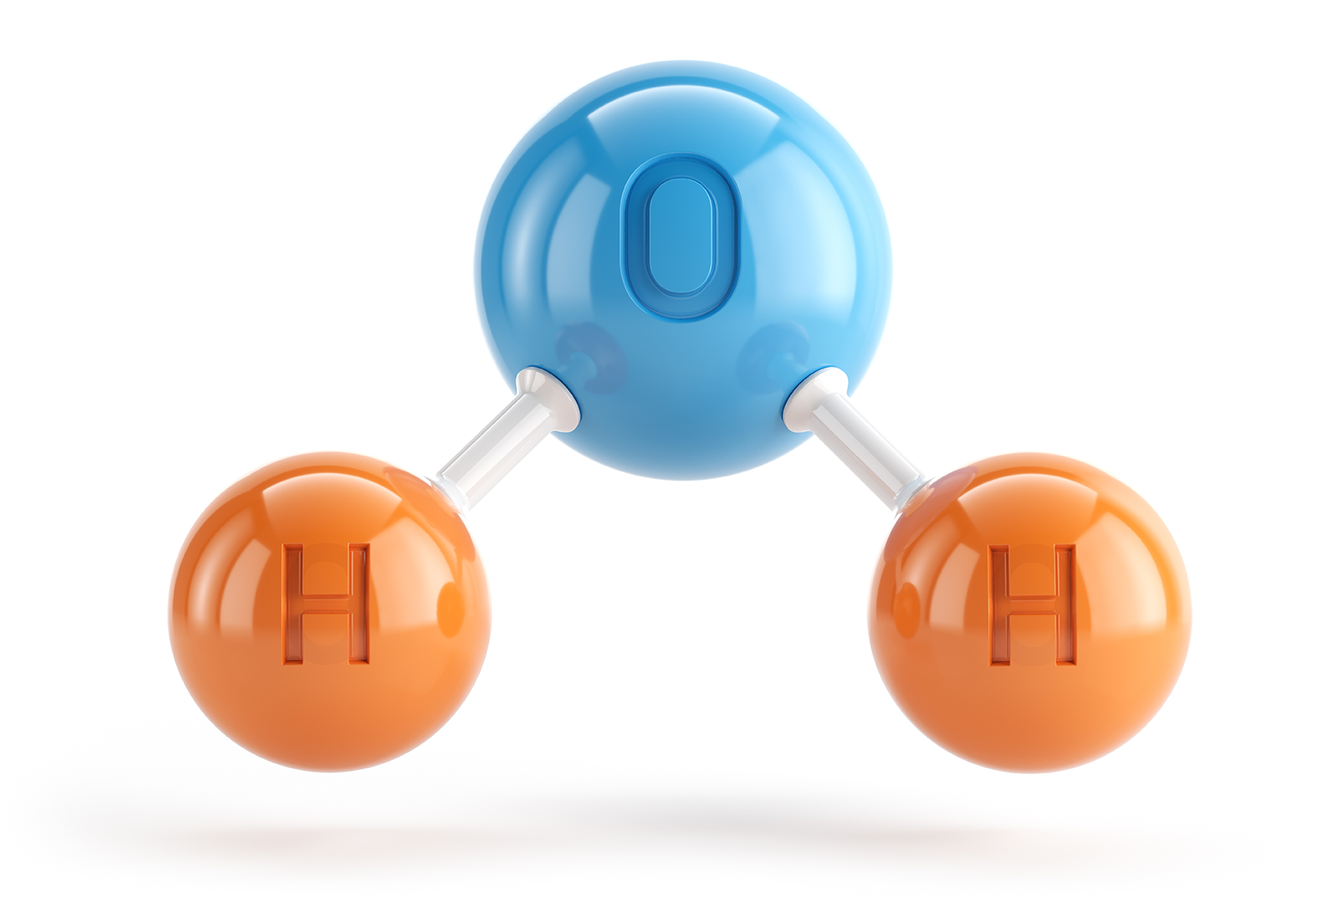
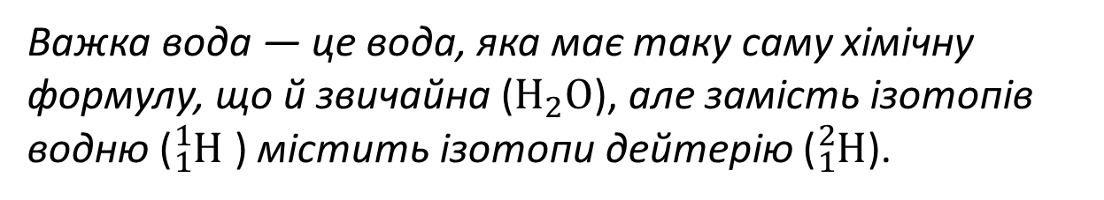


Що потрібно зробити, щоб ланцюгова ядерна реакція відбулася?
Сповільнювати нейтрони. Зазвичай для цього використовують графіт
або важку воду. Важка
вода й графіт добре сповільнюють нейтрони
та не захоплюють їх.
3. Ядра урану-235 здебільшого діляться, захоплюючи повільний нейтрон, а більшість нейтронів, вивільнених під час розпаду, є швидкими.
Важка вода — це вода, яка має таку саму хімічну формулу, що й звичайна але замість атомів протію містить атоми дейтерію

Slide 18
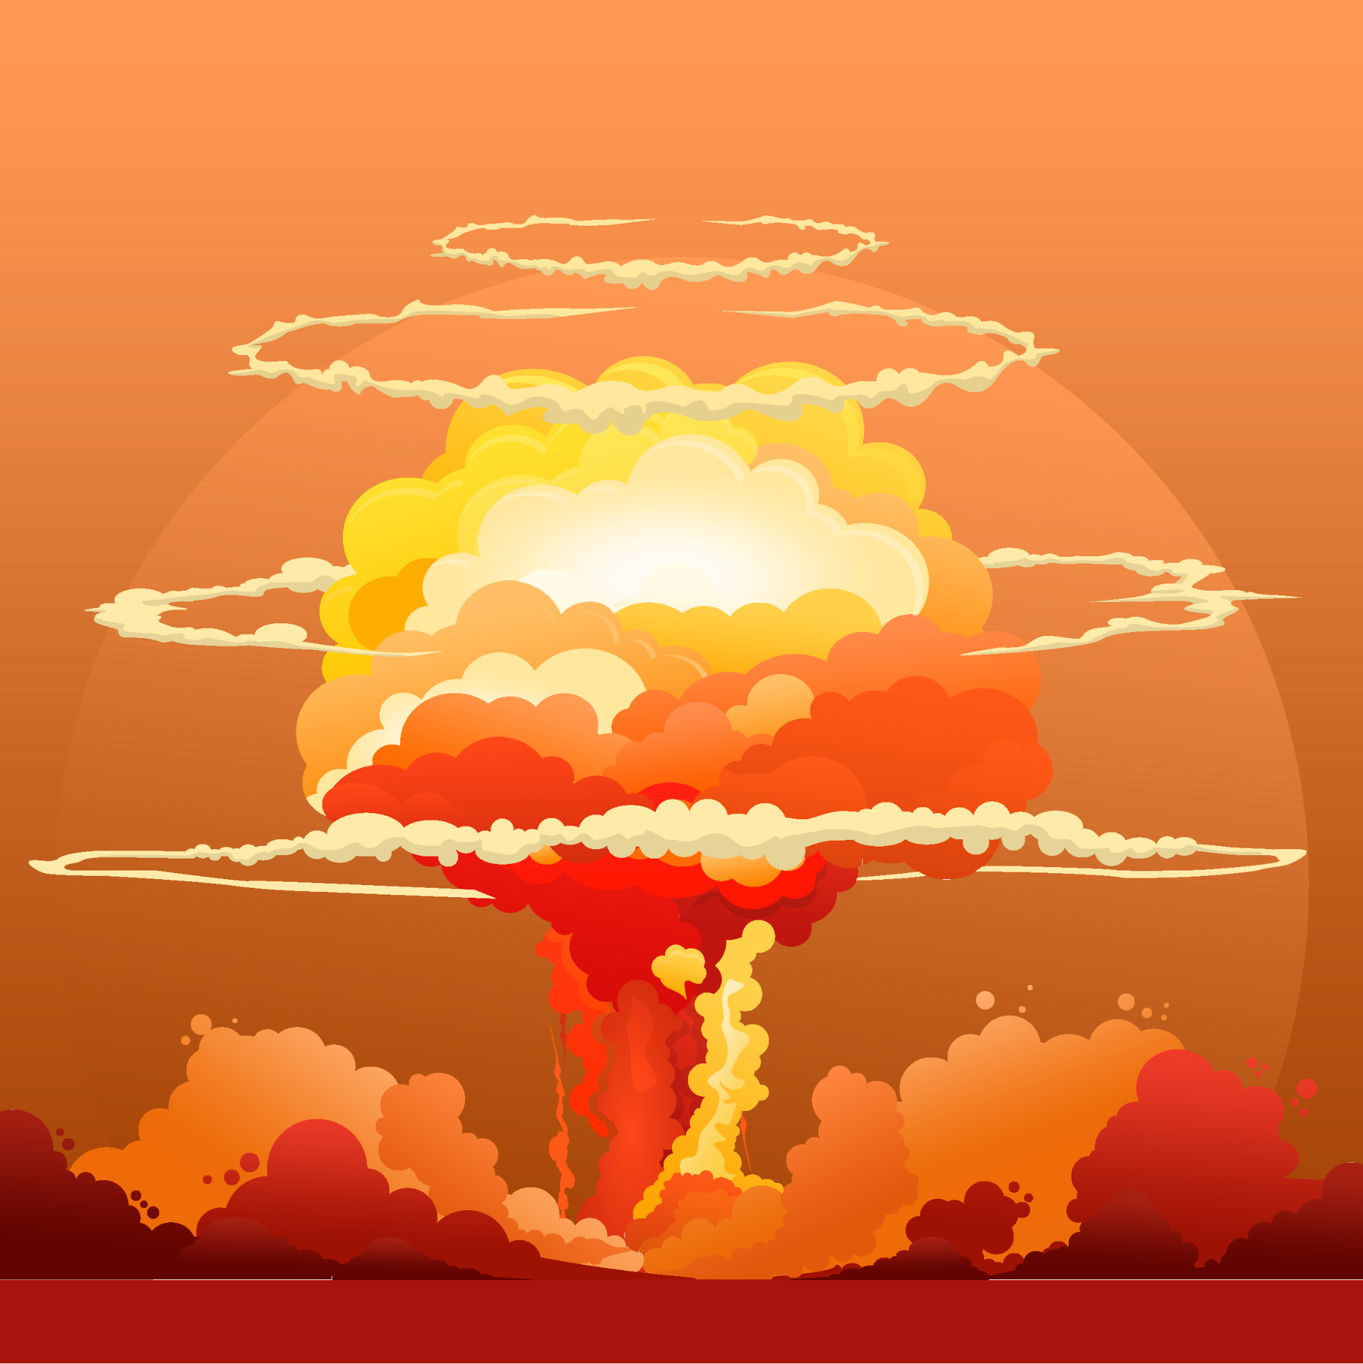
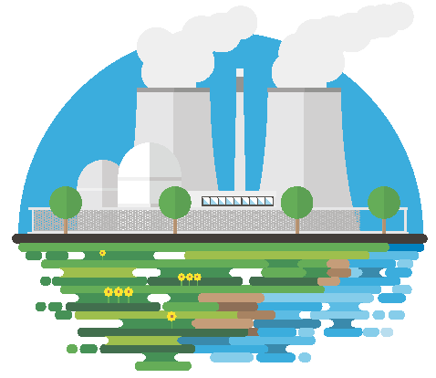
Ланцюгова ядерна реакція
Якщо кількість нейтронів, що вступають
у ланцюгову ядерну реакцію, збільшуватиметься, то кількість актів поділу зростатиме лавиноподібно — відбудеться ядерний вибух.
Якщо кількість ядер урану, що вступили
в реакцію, підтримувати на одному рівні, то матимемо справу з керованою ланцюговою ядерною реакцією поділу. Саме така реакція відбувається в ядерному реакторі.

Slide 19

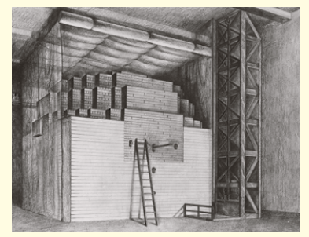
1942 рік
Група фізиків Чиказького університету під керівництвом Енріко Фермі
здійснила першу ланцюгову ядерну реакцію.
Реактор являв собою пошарово укладені графітові блоки загальною масою 350 т. Деякі блоки мали порожнини, у які поміщали ядерне паливо (уран і оксиди урану).
Графіт слугував сповільнювачем нейтронів.
Реактор працював 35 хвилин і досяг потужності 200 Вт.
Перший у світі ядерний реактор
«Чиказька дровітня-1».

Slide 20
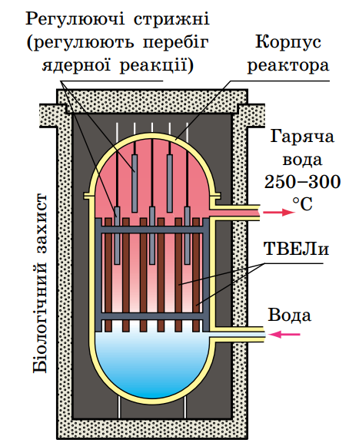

Як працює ядерний реактор
Ядерний реактор — пристрій, призначений для здійснення керованої ланцюгової ядерної реакції поділу, яка завжди супроводжується виділенням енергії.
У ядерних реакторах ядерне паливо (збагачений уран або плутоній) розміщують усередині тепловидільних елементів — ТВЕЛів.
Продукти поділу нагрівають оболонки ТВЕЛів,
і ті передають енергію теплоносію (важкій воді,
яка також слугує сповільнювачем нейтронів).

Slide 21
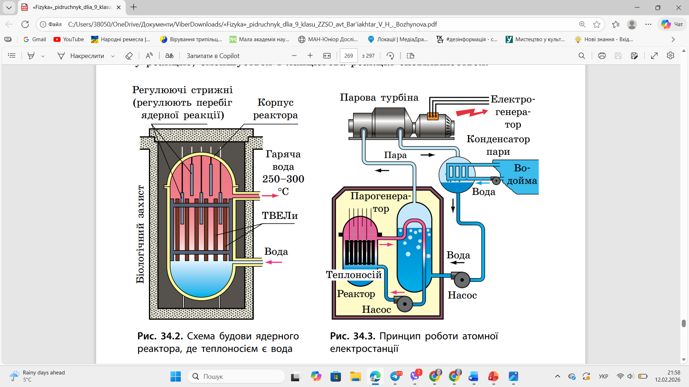
Як працює атомна електростанція
Як працює атомна електростанція
1. У реакторі відбувається ланцюгова ядерна реакція поділу, під час цього виділяється велика кількість теплової енергії.
2. Тепло від реакції передається спеціальній рідині — теплоносію (вода, газ або рідкий метал).
3. Нагрітий теплоносій нагріває воду
в парогенераторі, у результаті утворюється водяна пара під високим тиском.
4. Пара надходить на турбіну і змушує її обертатися.
5. Турбіна з’єднана з генератором, де, завдяки явищу електромагнітної індукції, механічна енергія обертання перетворюється в електричну.
6. Після турбіни пара охолоджується в конденсаторі, знову перетворюється
на воду і потім повертається в цикл.

Slide 22
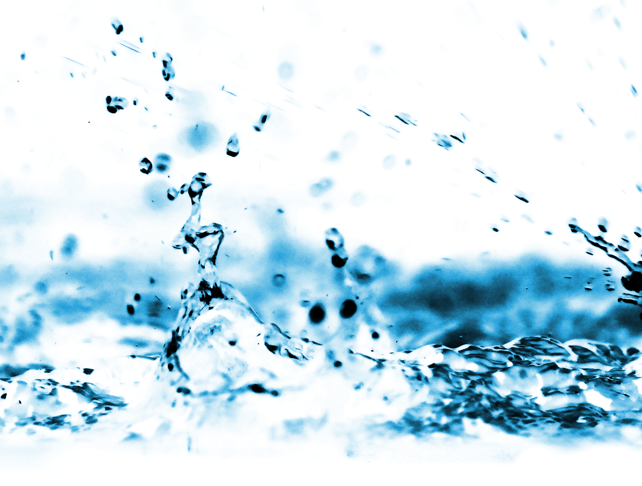
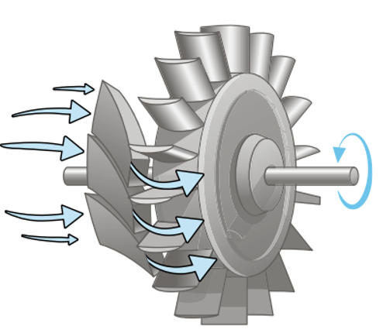
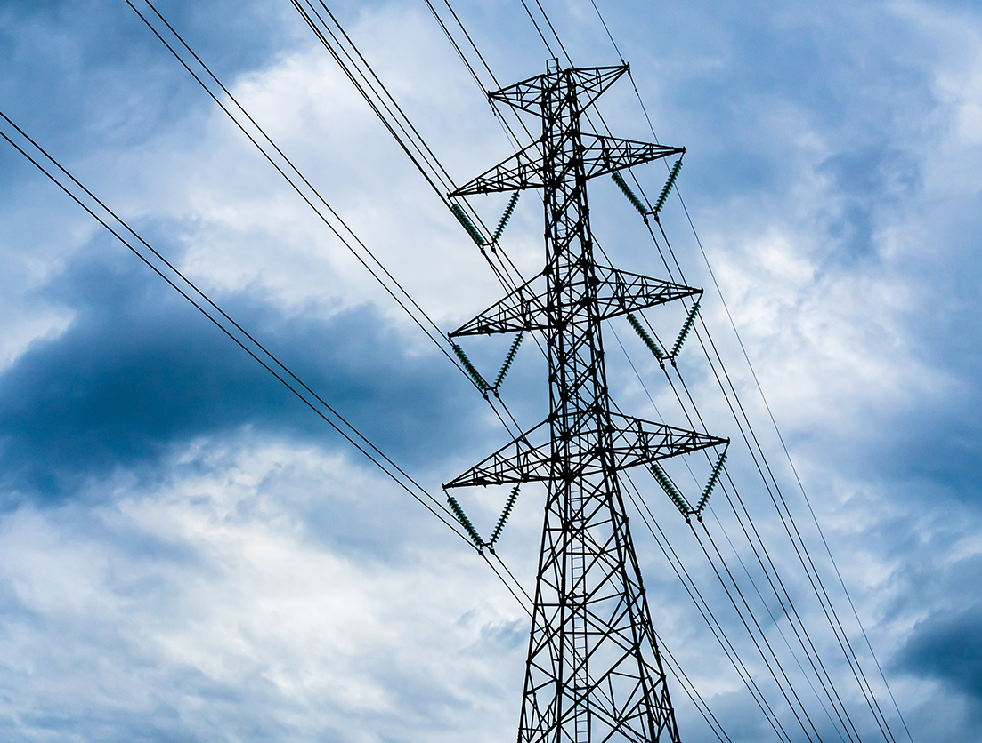
Ланцюжок перетворень енергії
на атомній електростанції
Ядерна енергія
Внутрішня енергія
Механічна енергія
Електрична
енергія

Slide 23
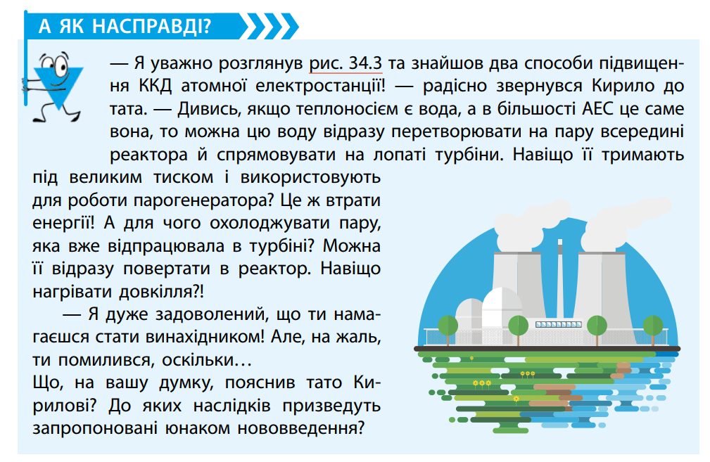

Slide 24

1. Навіщо тримати воду під тиском?
У першому контурі водо-водяного реактора вода безпосередньо контактує з ядерним паливом. Тиск (близько 160 атмосфер) потрібен для того, щоб вода не закипала навіть при температурі 320 °C. Вона залишається рідкою і ефективно відводить тепло
до парогенератора.
2. Для чого охолоджувати відпрацьовану пару?
Щоб турбіна працювала, потрібна різниця температур (так працює
будь-яка теплова машіна). Після турбіни пару перетворюють назад на воду (конденсують). Тільки так її можна знову качати насосом у систему. Охолодження і перетворення пари на воду створюють розрідження,
що «тягне» нову порцію пари через турбіну.
3. Чи можна повертати її відразу в реактор?
Ні. Вода в турбіні (другий контур) і вода в реакторі (перший контур) ніколи не змішуються, щоб радіоактивність з реактора не потрапила за межі герметичної зони.

Slide 25
Керування реактором
Щоб керувати ланцюговою ядерною реакцією
та унеможливити ймовірність вибуху, використовують регулюючі стрижні, виготовлені з матеріалу, що добре поглинає нейтрони.
Якщо температура в реакторі збільшується, стрижні автоматично заглиблюються в проміжки між ТВЕЛами, в результаті кількість нейтронів,
що вступають у реакцію, зменшується
і ланцюгова реакція сповільнюється.
Поміркуйте, що може трапитися, якщо автоматика не спрацює.

Slide 26
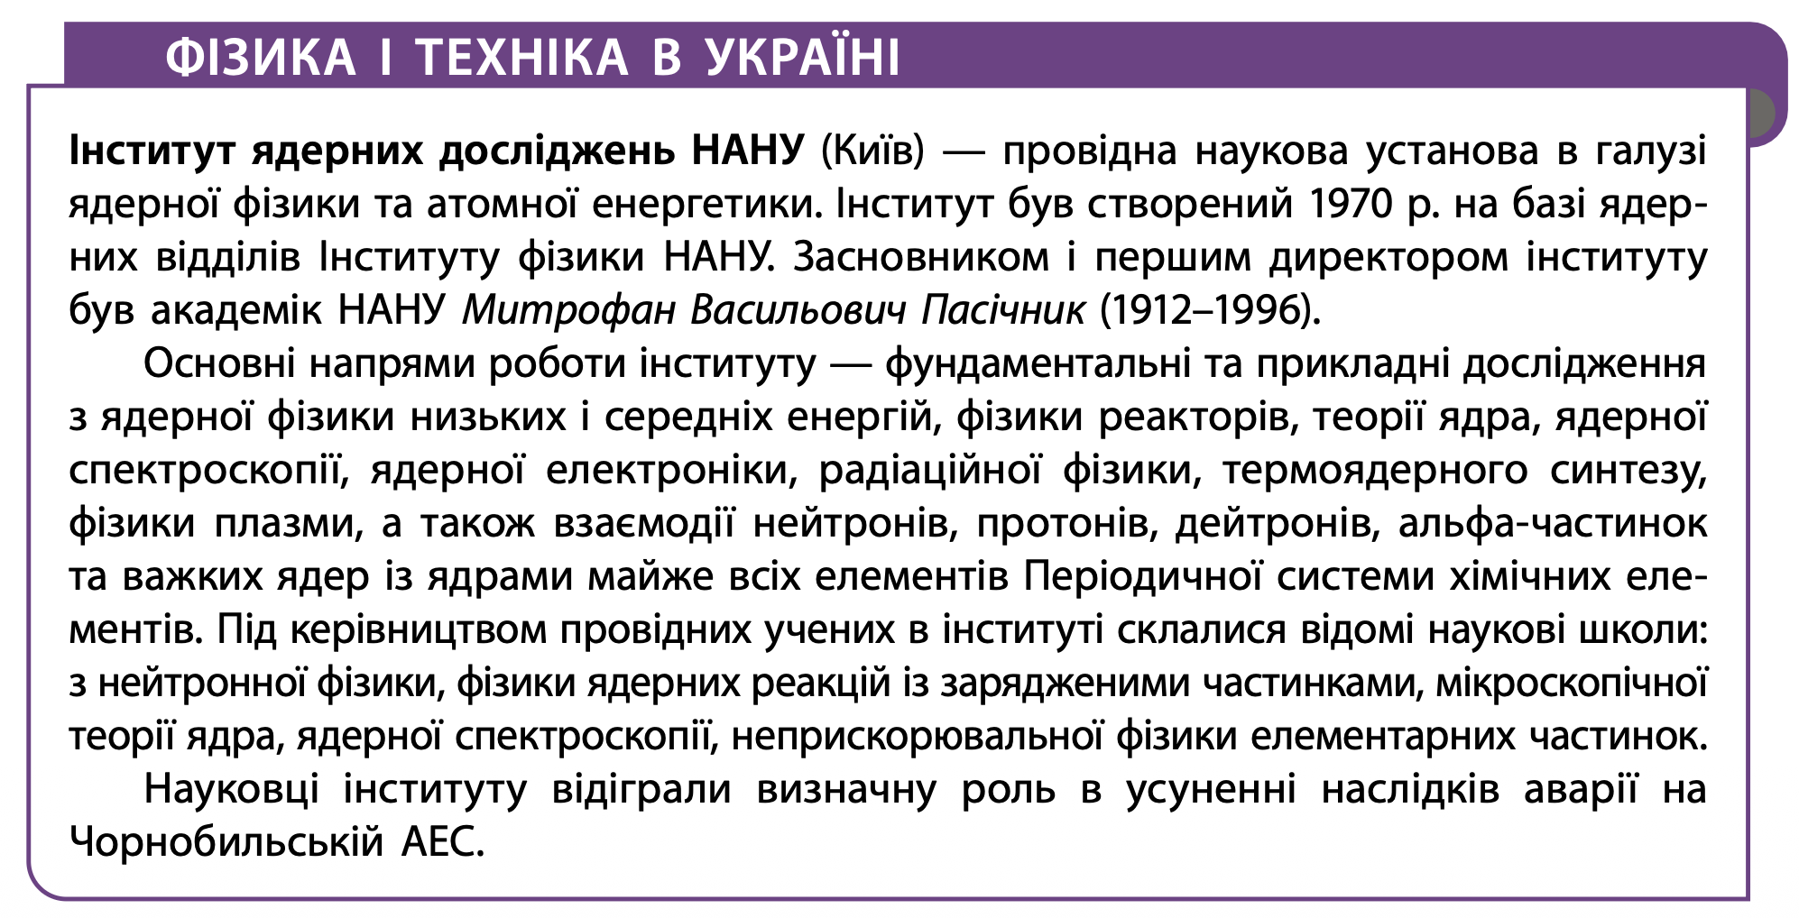

Slide 27
Рефлексія
За аналогією з двоконтурною системою охолодження АЕС, заповніть три кола:
«Три контури знань»
Перший контур (внутрішній):
Що було найскладнішим
для розуміння?
Третій контур (зовнішній):
Як отримані знання змінюють ставлення до атомної енергетики?
Другий контур:
Який факт вразив найбільше?

Slide 28
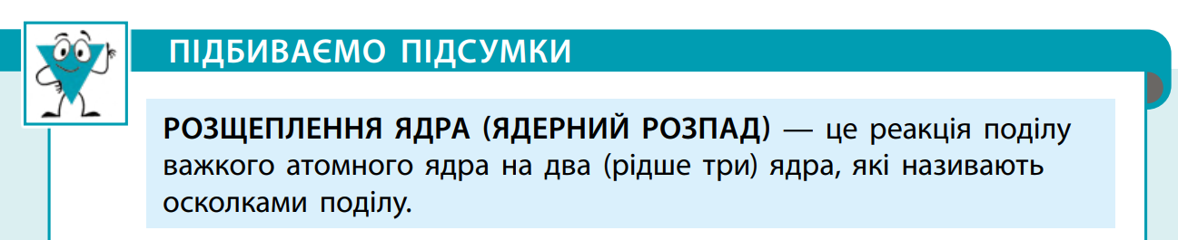
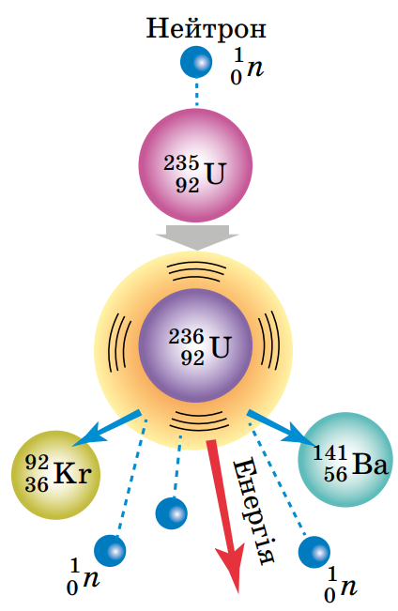
Підбиваємо підсумки
Розщеплення ядра (ядерний розпад) — це реакція поділу важкого атомного ядра на два (рідше три) ядра, які називають уламками поділу.
Розщеплення ядра відбувається внаслідок захоплення ядром нейтрона.
Під час ядерного розпаду, крім уламків поділу, вивільняються нові (вторинні) нейтрони.
Вторинні нейтрони можуть спричинити поділ інших
ядер — відбувається ланцюгова ядерна реакція, яка супроводжується виділенням величезної кількості енергії.
Керована ланцюгова ядерна реакція здійснюється
в ядерних реакторах.

Slide 29
Домашнє завдання
1. § 34 (пункти 1, 2, 3) та презентацію опрацювати:
1) вивчити означення розщеплення ядра;
2) знати особливості ядерної реакції поділу;
3) вміти пояснювати, чому в природному урані не відбувається ланцюгова ядерна реакція;
4) розуміти призначення основних складових ядерного реактора;
5) усно дати відповіді на контрольні запитання 1–4, надані наприкінці параграфу.
2. Виконати завдання № 2, № 4 вправи 34 一 письмово в зошиті.

Slide 30

Список використаних джерел
Підручник «Фізика» для 9 класу, автори В. Г. Бар’яхтар, Ф. Я. Божинова,
С. О. Довгий, М. М. Кірюхін, О. О. Кірюхіна;
за редакцією Довгого С. О. — Х. : Вид-во ≪Ранок≫, 2024.

